Slide 1
LLab1 / UX
Part 3 & 4
HS2023

Slide 2
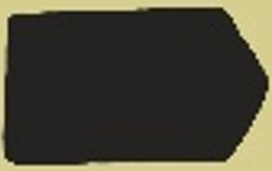
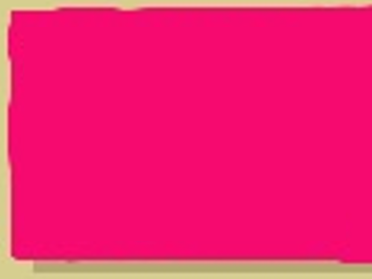
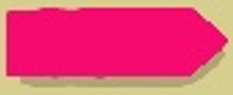

DESIGN &
USABILITY
DESIGN & USABILITY
In den ersten beiden Phasen des Wissensnuggets haben wir uns mit dem Usability Prozess (Stories und Use Cases) und dem Paper Prototyping befasst. Diese Outcomes dienen nun als Ausgangslage für die folgenden Schritte.
Wir betrachten die wichtigsten Prinzipien des UI Designs, um Anwendungen benutzerfreundlich umzusetzen. Dabei bewegen wir uns mit der Anwendung von Wireframes (Low Fidelity, geringe Genauigkeit) über Mockups bis hin zu Prototypen mit hohem Funktionsumfang (High Fidelity), also Prototypen mit grosser Genauigkeit mit dem Endprodukt.
Während er ersten Phasen befassen wir uns mit der Informationsarchitektur sowie dem Papier Prototype unserer Anwendung. Nun möchten wir darauf aufbauen.
INTRO
Part 3
Design &
USABILITY
Schritt 1: Die Informationsarchitektur aufbauen
Schritt 1
Informationsarchitektur (IA) visualisieren: Informationsarchitekturen werden häufig graphisch als hierarchisches Modell visualisiert. Könnte Ihre Informationsarchitektur aus der vorherigen Phase ebenfalls graphisch aufbereitet werden?
Optional: Skizieren Sie ein Diagramm mit der IA Ihrer Anwendung ähnlich zur Vorgabe.
Home
Products
About
Coffee
History
Tea
Vision

Slide 3
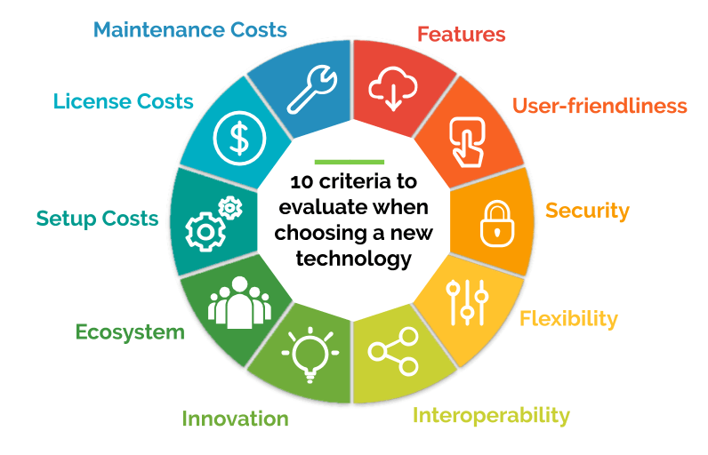
DESIGN &
USABILITY
PLATTFORM
Da wir nun wissen, wie die Inhalte der
Anwendung zusammengehören, kann mit dem Entwurf der Benutzerschnittstelle begonnen werden.
Während der Blockwoche setzten Sie sich in der Benutzeranalyse intensiv mit den Eigenschaften der Benutzer und deren Bedürfnisse auseinander. Dabei kristallisierte sich im Verlauf der Definition der User Stories die Wunschplattform (beispielsweise Mobile App, Web-Applikation, usw.) für Ihre Anwendung heraus.
Jede Plattform definiert Gegebenheiten (wie Knöpfe, Gesten, Eingabegeräte, …), welche man bei der technischen Umsetzung beachten sollte. So sind zum Beispiel die Bedienparadigmen für Mobile Apps nicht immer dieselben wie bei klassischen Windows-Applikationen oder Spielkonsolen: Die Interaktion erfolgt bei mobilen Apps mittels Touch, bei Windows vorwiegend mit Tastatur & Maus und bei Spielkonsolen mittels Game Controller.
Auf solche plattformspezifischen Eigenheiten muss je fortgeschrittener der Prototyp ist, umso detaillierter eingegangen werden. Allerdings läuft man dadurch auch in Gefahr, kreative und innovative Lösungsansätze im Vornhinein durch «alte Zöpfe» abzuklemmen.
Im Folgenden widmen wir uns der Evaluation einer möglichen Plattform und Technologie. Eine abschliessende Einschätzung kann hier nicht gegeben werden, da jedes Projekt individuelle Anforderungen stellt.
DESIGN
Part 3
Design &
USABILITY

Slide 4
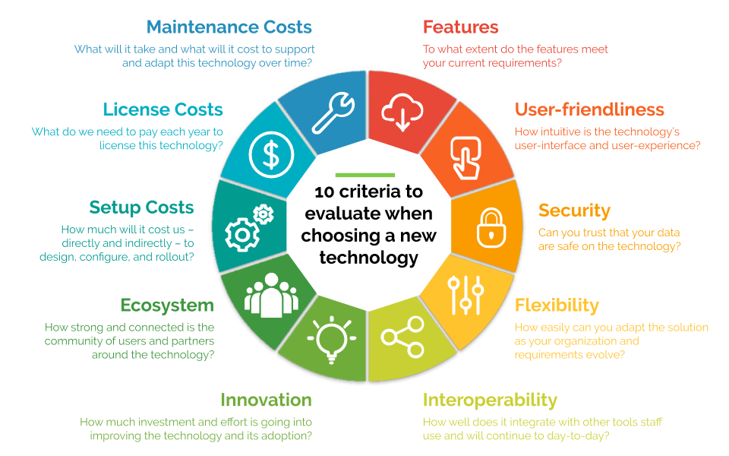
Design & Usability
Plattformauswahl: 10 Kriterien (verasolutions.org)
https://www.verasolutions.org/10-criteria-to-evaluate-when-choosing-a-new-technology/

Slide 5
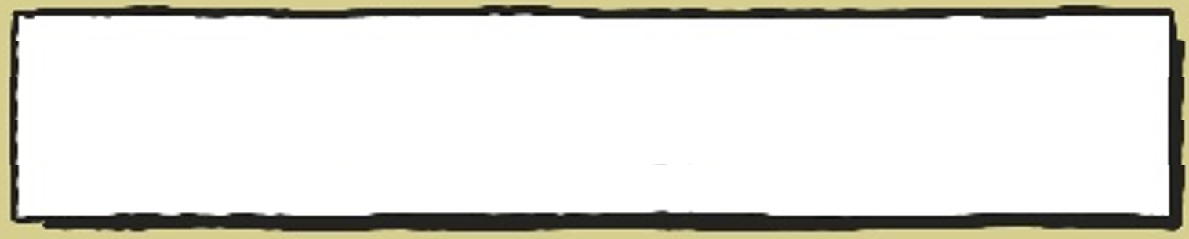
DESIGN &
USABILITY
PLATTFORM
Fragekatalog für die Technologieauswahl:
Bearbeiten Sie zuerst das Wissensnugget «Übersicht digitale Technologien» und beantworten Sie im Anschluss die nachfolgenden Fragen.
Wird die gewählte Technologie unsere aktuellen Anforderungen (User Stories und Use Cases) abdecken?
DESIGN
Part 3
Design &
USABILITY
Schritt 1: Die funktionalen Anforderungen abklären
Schritt 1
Schritt 2: Die zukünftigen Anforderungen abklären
Schritt 2
Wird die gewählte Technologie unsere zukünftigen Anforderungen erfüllen?
Können wir mit der gewählten Technologie unsere Zeit- und Kostenvorgaben einhalten?
Schritt 3: Die Kostenvorgaben im Blick behalten
Schritt 3
Schritt 4
Definiert die gewählte Technologie ein Designsystem, Styleguides (siehe UX Style Guide einfach erklärt von Indra Burkart) oder andere Regeln bezüglich der User Experience?
Schritt 4: Designvorgaben der Technologie evaluieren

Slide 6
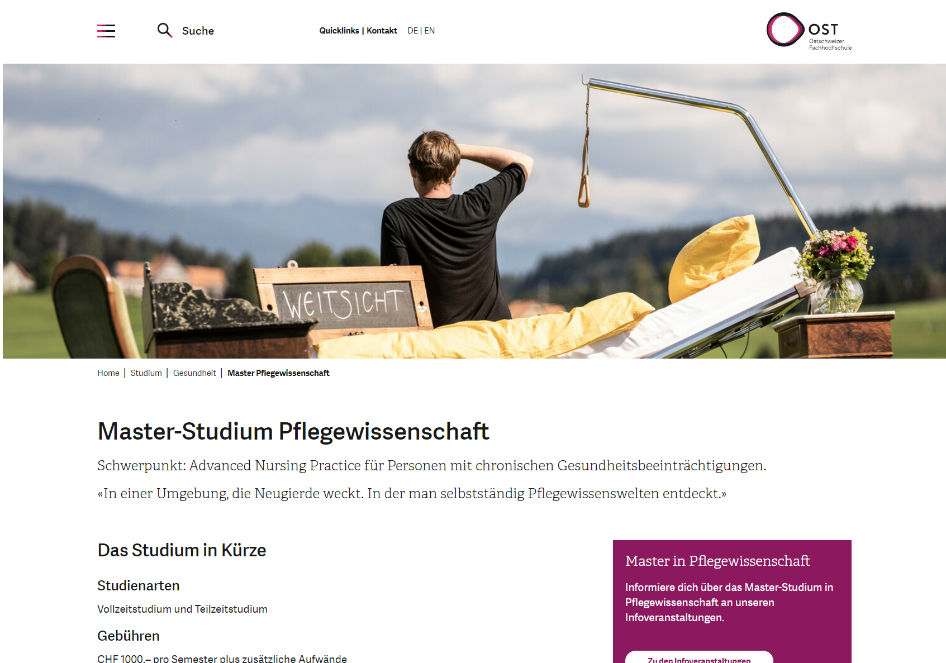
DESIGN &
USABILITY
GUIDELINES
Die Evaluation der Technologie stellt die Basis
für Ihre weitere Vorgehensweise bezüglich des Designs der Anwendung dar. Viele der namhaften Hersteller definieren für ihre Technologien Styleguides und Best Practices. Anbei seien einige der bekanntesten Styleguides genannt:
Apple Human Interface Guidelines (HIG)
«The HIG contains guidance and best practices that can help you design a great experience for any Apple platform.»
  https://developer.apple.com/design/human-interface-guidelines/guidelines/overview/
Microsoft Fluent Design System
«Fluent is an open-source, cross-platform design system that gives designers and developers the frameworks they need to create engaging product experiences—accessibility, internationalization, and performance included.»
  https://www.microsoft.com/design/fluent/
Google Material Design
«Material Design is a design system built and supported by Google designers and developers. Material.io includes in-depth UX guidance and UI component implementations for Android, Flutter, and the Web.»
https://m3.material.io/get-started
Falls die evaluierte Technologie einen Styleguide beschreibt, lesen Sie die Topics zur Rasterung (Grid) und zu Menus (teils auch Navigation genannt) durch. Lassen Sie die Ideen der Styleguides in die weiteren Arbeitsschritte einfliessen. Somit können Eigenheiten der Technologie früh miteinbezogen und Arbeitsaufwand reduziert werden.
Beispiel: Das nebenstehende Bild
zeigt eine Rasterung, welche über die
OST-Homepage gelegt wurde.
DESIGN
Part 3
Design &
USABILITY
Schritt 5: Vorhandene Guidelines auf Ideen zur Strukturierung (Grid/Menu/Navigation) prüfen
Schritt 5

Slide 7
DESIGN &
USABILITY
STRUCTURE
Anwendungen bestehen aus verschiedensten
Interaktionselementen (auch Bedienelemente genannt) und Multimedia-Elementen sowie zahlreichen Teilbereichen wie Navigation, Unternavigation und Menüs. Sollen all diese Elemente auf einer Seite platziert werden, sind Rastersysteme nützlich.
Die Raster selbst werden vom Benutzer unbewusst wahrgenommen, da diese häufig nicht direkt sichtbar sind, trotzdem aber das Auge mittels der Anordnung der Interaktions- und Multimedia-Elemente führen. Das Design wirkt somit aufgeräumt und hochwertig. Zugleich ermöglichen Rastersysteme eine Wiedererkennbarkeit des Designs oder Produkts, auch über Gerätegrenzen hinaus.
Als Gestaltungsraster werden zuerst Führungslinien (Hilfslinien) gezeichnet, auf dessen Basis die Interaktions- und Multimedia-Elemente ausgerichtet werden. Im Web-Bereich werden häufig Raster auf Basis von 12, 16 oder 24 Spalten (Columns) erstellt. Der Zwischenabstand zwischen den Spalten wird Gutter genannt.
DESIGN
Part 3
Design &
USABILITY
Schritt 6: Gestaltungsraster erstellen
Schritt 6
Das Raster: Schauen Sie sich das Video von Jesse Showalte an. Tip: schalten Sie unter CC die Untertitel ein und wählen Sie unter ⚙ Settings > Subtitles (CC) die Sprache «Deutsch» aus.
Legen Sie im Anschluss ein Raster auf Ihren Paper Prototype. Alternativ können Sie ein komplett neues Grid System (Gestaltungsraster) erstellen, welches zu Ihrer Anwendung und der evaluierten Technologie passt.

Slide 8
DESIGN &
USABILITY
WIREFRAMING
Wireframes werden häufig als «Low Fidelity»
Prototypen erstellt und im Verlauf des Projekts zu einem detailgetreueren Prototyp ergänzt. Da wir bereits über einen validierten «Low Fidelity» Paper Prototype sowie ein Gestaltungsraster verfügen, können wir unsere Anwendung auf diesen Ideen aufsetzen.
Im folgenden Schritt fügen wir also die Erkenntnisse aus den bereits angefertigten Artefakten Paper Prototype (strukturell, teils auch funktional orientierter Prototyp), Informationsarchitektur (Navigation, Inhaltsgliederung) sowie der Rasterung in einen neuen Prototyp zusammen.
Das daraus resultierende, genauere Wireframe kann bereits eine erste Diskussionsbasis für den Kunden bezüglich der zukünftigen Benutzeroberfläche bieten. Die Kunden und Benutzer können sich also ein erstes Bild der Applikation machen. Entsprechend soll dieses bereits Layout und Navigation zeigen, aber nach wie vor «Prototyp»-Charakter haben.
Wahlweise wird dieses genauere Wireframe mit Papier und Bleistift oder auch digital erstellt. Analoge Hilfsmittel haben zum Vorteil, dass diese sich sehr einfach während der Diskussion mit den Kunden und Benutzern interaktiv weiterentwickeln lassen.
Da wir aber bereits einen Paper Prototype vorliegend haben, werden wir im nächsten Schritt direkt ein digitales Tool zur Umsetzung dieses Wireframes verwenden.
Für die Modellierung der Wireframes können Sie ein beliebiges digitales Tool wie draw.io, Sketch, balsamiq.cloud, figma, miro, InVision, justinmind oder Adobe Suite mit XD/Illustrator/Photoshop bzw. Microsoft Office mit Visio/PowerPoint verwenden. Diese Liste ist nicht abschliessend und soll lediglich eine mögliche Auswahl geben.
DESIGN
Part 3
Design &
USABILITY

Slide 9
DESIGN &
USABILITY
UI DESIGN
Schauen Sie sich das Video von Indra Burkart an.
Sie beschreibt die Wireframes auf «Low Fidelity» Ebene; übertragen Sie die beschriebenen Techniken auf Ihren Anwendungsfall.
Wireframing: Erstellen Sie ein digitales «Low Fidelity» Wireframe Ihrer Anwendung.
Verwenden Sie die Erkenntnisse der bereits erstellten Artefakten, bzw. digitalisieren Sie nun Ihren Papier Prototype im gewählten Tool.
Je detailgetreuer das Wireframe aber wird, umso mehr tendiert dieses zu einem «Medium Fidelity» Wireframe.
Die effektive UI Design-Phase mit Bildern und der echten Farbpalette setzt erst später ein. Man versucht somit die aufwändigeren «High Fidelity» Prototypen auf einem stabilen Grundgerüst aufzubauen. Verinnerlichen Sie sich zum Thema Wireframe vs Mockup das Video von Indra Burkart.
Tip: Lassen Sie auch die digitalen Wireframes durch den Benutzer validieren; somit erhalten Sie ein Feedback, ob Ihre Ideen bezüglich der Anordnung der Elemente sowie der Navigierbarkeit funktionieren. Je nach Komplexität der Anwendung kann dieser Schritt durchaus mehrere Iterationen umfassen.
Als digitales Wireframing Tool dürfen Sie - wie bereits beschrieben - ein beliebiges Programm auswählen. An dieser Stelle soll aber noch erwähnt werden, dass es sich lohnt, ein Tool auszuwählen, welches sämtliche Typen von Wireframes unterstützt: Also von «Low Fidelity» bis hin zu komplett gestalteten Prototypen. Ansonsten besteht die Gefahr, dass Sie sich in mehrere Programme einarbeiten müssen.
Falls Sie noch kein digitales Wireframing Tool kennen, schauen Sie sich zuerst den nächsten Schitt an, wo wir figma genauer betrachten.
DESIGN
Part 3
Design &
USABILITY
Schritt 6: «Low Fidelity» Wireframe zeichnen
Schritt 6

Slide 10
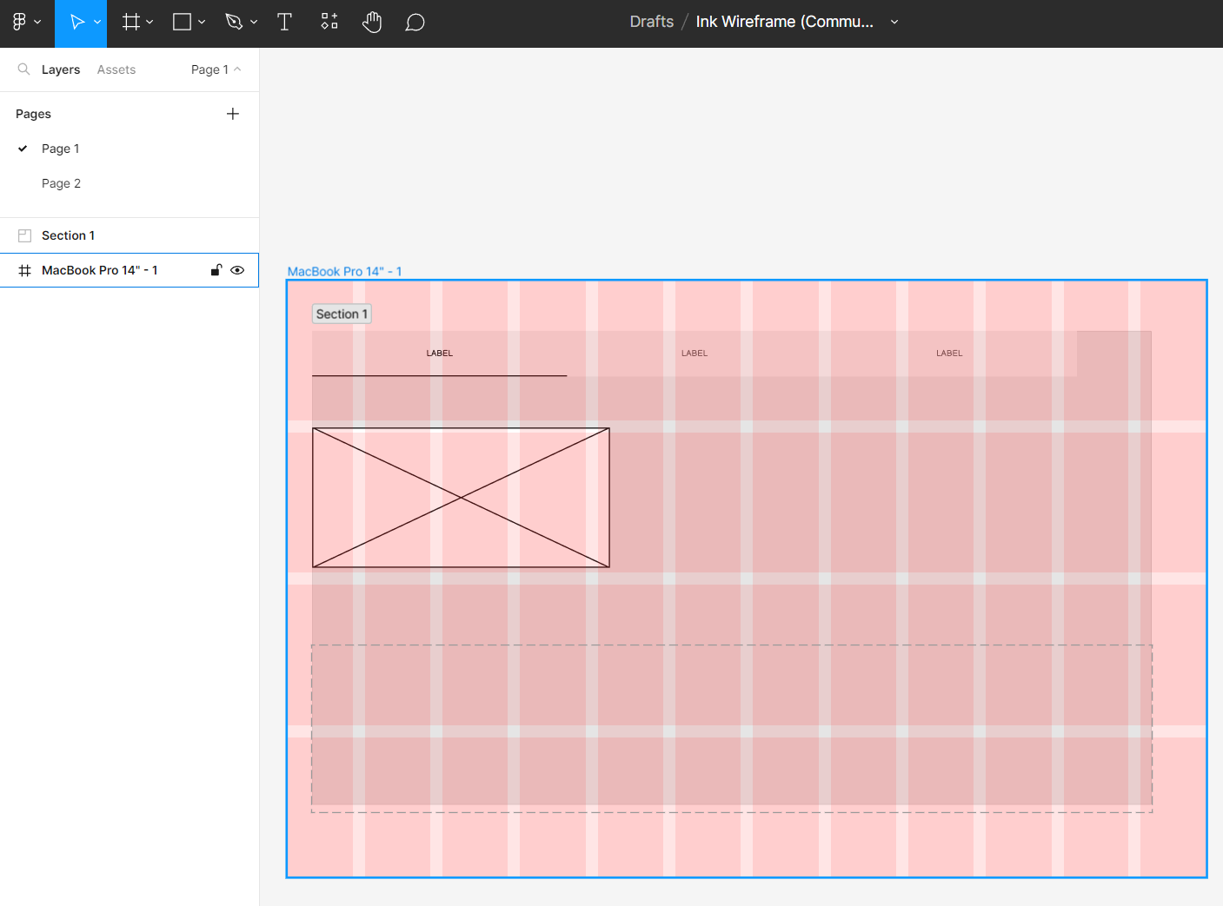
DESIGN &
USABILITY
figma
In der Kategorie der durchgängigen
UI Prototyping Tools hat sich figma bewährt. Falls Sie sich für figma entscheiden, schauen Sie sich das figma-Tutorial von Indra Burkart als Grundlage sowie das figma Frame Tutorial für das Erstellen von Grids an.
figma Education: Starten Sie im Anschluss mit einem neuen Design («New design file» auf der Startseite). Für ein einfaches Wireframe sollten die vorhandenen Werkzeuge ausreichen; später werden wir voraussichtlich weitere figma Plugins benötigen.
Als Student sind Sie qualifiziert für eine gratis figma Education-Lizenz, welche sämtliche Pro-Features enthält. Erstellen Sie dazu einen figma-Account und verifizieren Ihren Account unter Figma Education plan für die freie Lizenz. Geben Sie als Schulname Eastern Switzerland University of Applied Sciences und als Webseite https://www.ost.ch an.
DESIGN
Part 3
Design &
USABILITY
Optional: figma Education einsetzen
Optional

Slide 11
DESIGN &
USABILITY
MOCKUP &
VISUAL DESIGN
Sie haben nun eine konkretere Vorstellung, wie Ihre Anwendung aussehen soll, wie die Interaktions- und Multimedia-Elemente platziert werden, sowie über welche Funktionalität Ihre Anwendung verfügen soll.
In diesem Schritt wird auf die Farbgebung sowie die visuelle Gestaltung der Benutzeroberfläche eingegangen, sodass schlussendlich ein «High Fidelity» Prototyp resultiert.
Bevor wir aber zur künstlerischen Ausgestaltung der Benutzerschnittstelle übergehen, sollen im Folgenden die 10 Heuristiken nach Nielsen & Molich betrachtet werden. Diese bilden eine gute Basis für die Entwicklung benutzerfreundlicher Anwendungen.
MOCKUP
Part 4
Design &
USABILITY
Schritt 1: Heuristiken von Nielsen Molich anwenden
Schritt 1
Schauen Sie sich das Video von Indra Burkart zum Thema Heuristiken nach Nielsen und Molich an.
Welche Verbesserungsmöglichkeiten sind erkennbar und wie könnten die Heuristiken helfen, Ihre Anwendung noch intuitiver zu machen? Könnten diese Erkenntnisse bereits im Wireframe umgesetzt werden?
Prinzipiell sollen Ihnen die Heuristiken von Nielsen und Molich eine Checklist in die Hand geben, wie Sie Ihre Benutzerschnittstelle nach den gängigen Usability-Prinzipien validieren können. Sie können die Heuristiken auch später, im weiteren Verlauf des Projekts, wieder zur Hand nehmen und Ihre Benutzeroberfläche damit validieren.

Slide 12
Usability Guidlines
Umsetzungsideen: 10 Usability Heuristiken (Nielsen & Molich, 1995)
Sichtbarkeit des Systemstatus
Übereinstimmung von System und Wirklichkeit
Nutzerkontrolle und Freiheit
Beständigkeit und Standards
Fehlervermeidung
Wiedererkennung statt Erinnerung
Flexibilität und Effizienz
Ästhetisches und minimalistisches Design
Hilfestellung beim Erkennen, Bewerten und Beheben von Fehlern
Hilfe und Dokumentation
10 Usability Heuristiken nach Nielsen - Systeme bewerten ohne zu fluchen (usabilityreport.de)

Slide 13
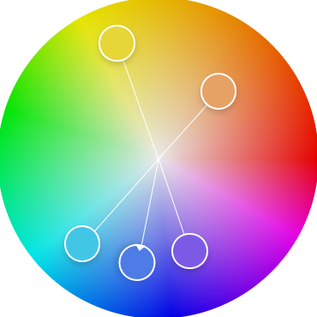
DESIGN &
USABILITY
FARBEN
Farben sind etwas emotionales, so sind
die Meinungen zur Lieblingsfarbe weit gestreut.
Trotzdem gibt es einige Kriterien, welche uns helfen die richtige Farbegestaltung für unsere Anwendung zu wählen.
Die Farbauswahl kann einerseits das Benutzererlebnis besser gestalten, andererseits muss darauf geachtet werden, die Farbgestaltung aufs Wesentliche zu beschränken, um die Übersicht zu gewährleisten. So wählt man für eine gute Farbpalette einer Applikation eine Farbe mit zwei ergänzenden Farben für Abstufungen und potentiell eine Komplementärfarbe.
Die Komplementärfarbe sollte aber nur sehr spärlich für hervorzuhebende Elemente verwendet werden.
Beispielsweise wurde im Farbkreis
rechts als Grundfarbe blau mit den
Abstufungsfarben violett
und türkis, sowie eine
Komplementärfarbe
(gelb oder orange) gewählt.
Hier dient als Hilfsmittel das
Adobe Color Wheel in der
Double Split Complementary
Option.
Um den Kontrast zu gewährleisten, sollten die eingesetzten Farbtöne nicht zu nahe aneinander liegen; auch in Bezug zur Hintergrundfarbe. Ebenfalls gilt es zu beachten, dass viele Menschen die roten und grünen Farbtöne schwer unterscheiden können. Sie können dem entgegenwirken, indem den Farbtönen mehr Blau beigemischt wird.
Beachten Sie für die Farbenwahl Ihrer Anwendung ebenfalls die Zielgruppe. So sind die Farben je nach Kulturkreis, Geschlecht, Alter, Mode, usw. unterschiedlich zu wählen. Denn Farbe kann Ihre Anwendung nicht nur schöner, sondern auch unbenutzbar machen und sogar Aversionen bei den Benutzern hervorrufen. Heute versucht man daher durch minimalistische Farbwahl punktuell Elemente einer Anwendung hervorzuheben.
MOCKUP
Part 4
Design &
USABILITY

Slide 14
DESIGN &
USABILITY
COLOR
THEMES
Viele Styleguides definieren bereits mögliche Farbpaletten (Themes) mit Kontrastfarben und ebenfalls Dark Mode Themes (Farbpaletten basierend auf einer dunkeln Hintergrundfarbe).
Erkunden Sie sich als Erstes: Definiert Ihre ausgewählte Plattform in dem Styleguide bereits Farbpaletten, welche Sie verwenden könnten?
Wählen Sie ein für Ihre Benutzergruppe eine passende Farbpalette aus. Verwenden Sie das Adobe Color Wheel, falls Sie die Farbpalette selbst gestalten möchten.
Notieren Sie die RGB-Codes der gewählten
Farben, Sie werden diese später für Ihren
Prototypen wieder benötigen.
Tip: Falls Sie sich nicht sicher sind, wie Sie die Farben auswählen sollen, können Sie auch auf die Farbgestaltungsmöglichkeiten von Google’s Material Design zurückgreifen.
Halten Sie sich bei Ihrer Farbwahl an die Regel Ästhetisches und minimalistisches Design nach Nielsen & Molich.
MOCKUP
Part 4
Design &
USABILITY
Schritt 2
Schritt 2: Farbpalette auswählen

Slide 15
DESIGN &
USABILITY
FONTS
Als nächstes befassen wir uns mit der Gestaltung
der Benutzeroberfläche in Bezug auf die Schriftart und Textformatierung. Dabei geht es um ausreichend Kontrast zum Hintergrund, der Schriftgrösse sowie der der gewählten Schriftart.
Für die optimale Dekodierbarkeit sollte der Text auf einem kaum gemusterten, möglichst einfarbigen Hintergrund dargestellt werden. Je höher der Kontrast, umso lesbarer wirkt die Schrift (vgl. vorheriges Kapitel).
Die Schriftgrösse hängt stark von den Lichtverhältnissen sowie vom Leseabstand ab. So müssen Texte auf einer Anzeigetafel im öffentlichen Verkehr wesentlich grösser dargestellt werden als auf Mobile Devices.
Weiterhin gelten Frakturschriften, Schreibschriften oder Schriften mit übermässigen Verzierungen als schwer lesbar und sollten für längere Absätze (Fliesstext) vermieden werden. Werden bei Fliesstext solche Schriften verwendet, ist davon auszugehen, dass die Benutzer die Lektüre potentiell früher abbrechen. Für Blickfänge (Key Visuals) in Überschriften, Banners, usw. kann aber auch auf unterschiedliche oder sogar auffällige Schriftarten zurückgegriffen werden.
Ebenfalls gibt es auf die Frage «Was ist eine gute Leseschrift?» keine eindeutige Antwort; es gibt viele Faktoren zu beachten. Je nach Schrifttyp wirken beispielsweise Texte unbewusst vertrauenswürdiger; schlecht Abschnitten gemäss einer Untersuchung der New York Times comicartige Schriften, sowie Georgia oder Helvetica.
Texte in Helvetica und Verdana wirken eher modern, Fliesstext in Times New Roman und Georgia eher seriös und gediegen. Grundsätzlich sollte diejenige Schriftart gewählt werden, welche sich die Benutzer gewöhnt sind. So wird auf Android Systemen häufig die Schriftart Roboto (in verschiedenen Varianten) eingesetzt.
MOCKUP
Part 4
Design &
USABILITY

Slide 16
DESIGN &
USABILITY
TEXT SIZE
Eine angenehme Schrittgrösse für Fliesstexte
Ist 16px (Pixel), kleinere Schriftgrössen gelten als veraltet. In modernen Browsern ist die Standard-Schriftgrösse beispielsweise auf 16px festgelegt.
Wichtig ist aber zu beachten, dass 16px je nach Gerät eine andere Grösse darstellt. So hat beispielsweise ein 21.5" (=55cm Diagonale) Monitor eine Auflösung von 1920x1080px (=2073600 Pixels). Ein Smart Phone Screen enthält bei einer Diagonalen von 6.1" (=15.5cm) bis zu 1080x2340px (=2527200 Pixels). Entsprechend viel kleiner werden auf dem Smart Phone 16px dargestellt.
Es muss also bei der Wahl der Schriftgrösse auf die Schriftart, den Abstand des Auges zum Screen und auf die Pixeldichte geachtet werden. Falls keine Best Practices von der Technologie vorliegen, sind effektiv Usability Tests vonnöten – bei welcher Grösse schenkt der Benutzer den dargebotenen Texten ausreichend Beachtung?
Hervorhebungen in Texten wie ALLES IN GROSSBUCHSTABEN oder Unterstreichung sind zu vermeiden. Grossbuchstaben wirken sehr unleserlich; unterstrichene oder farblich hervorgehobene Wörter in Anwendungen assoziieren viele Anwender mit einem Link. Besser funktionieren Hervorhebungen in Texten mit fettgeschriebenen oder kursiven Textstellen.
Definieren Sie die Schriftart und die Schriftgrössen für Ihre Applikation. Gehen Sie von der Standard-Textgrösse von 16px aus; die Überschriften sollten etwas grösser/markanter sein als der Fliesstext und können sich auch farblich vom Fliesstext unterscheiden.
Beachten Sie wiederum die Styleguides Ihrer Technologie: Gibt es Vorgaben in der Schriftgrösse sowie bei der farblichen Gestaltung von Überschriften?
MOCKUP
Part 4
Design &
USABILITY
Schritt 3: Schriftstil evaluieren
Schritt 3

Slide 17
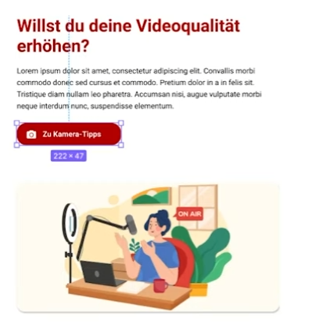
DESIGN &
USABILITY
UI DESIGN
Wir möchten nun mit unserem Design konkreter
werden und die Schriften und Farben im Wireframe umsetzen.
Kopieren Sie Ihr bestehendes Wireframe (in figma das Frame kopieren) und ergänzen Sie die Farben, Schrifttypen und Schriftgrössen; wenden Sie diese auf Schaltflächen, Überschriften, Links usw. an. Ergänzen ebenfalls Textstellen, welche bereits echten Inhalt zeigen.
Optional: In figma können Sie die Farben und Schriften organisieren. Lassen Sie sich vom UI Design von Indra Burkart im Tutorial Styles - Farben, Text und Effekt inspirieren: Welche Elemente wurden wie hervorgehoben?
MOCKUP
Part 4
Design &
USABILITY
Schritt 4: Schriften und Farben ins Wireframe integrieren
Schritt 4
Tip: Spielen Sie die neuen Wireframes mit den Benutzern durch; wie reagiert die Kundschaft auf die neuen Farben und veränderten Schriftgrössen? Werden die Textstellen erfasst und ist der Lesefluss sichergestellt?

Slide 18
DESIGN &
USABILITY
TECHNOLOGIE
Zu guter Letzt möchten wir nun den Prototypen
der Benutzerschnittstelle in einem hohen Reifegrad fertigstellen. Dieser Prototyp ist sehr stark an die Technologie gebunden, da diese meist unterschiedliche Mensch-Maschine-Interaktionsmöglichkeiten bieten.
Arbeiten Sie den Styleguide für Ihre Technologie und Plattform (Zielsystem) durch. Durchforsten Sie diese nach den vordefinierten Interaktionselementen (auch Komponenten, engl. Components genannt).
Falls Sie keinen Styleguide finden, durchforsten Sie die Dokumentation der Wunschtechnologie nach Best Practice bezüglich der Benutzerinteraktion. Welche Möglichkeiten zur Interaktion (beispielsweise Buttons / Labels / …) mit der Technologie werden vom Hersteller/Standard bereits angeboten? Wo finden diese Interaktionselemente in Ihrem Wireframe Anwendung?
MOCKUP
Part 4
Design &
USABILITY
Schritt 5: Interaktionsmöglichkeiten der Technologie sichten
Schritt 5

Slide 19
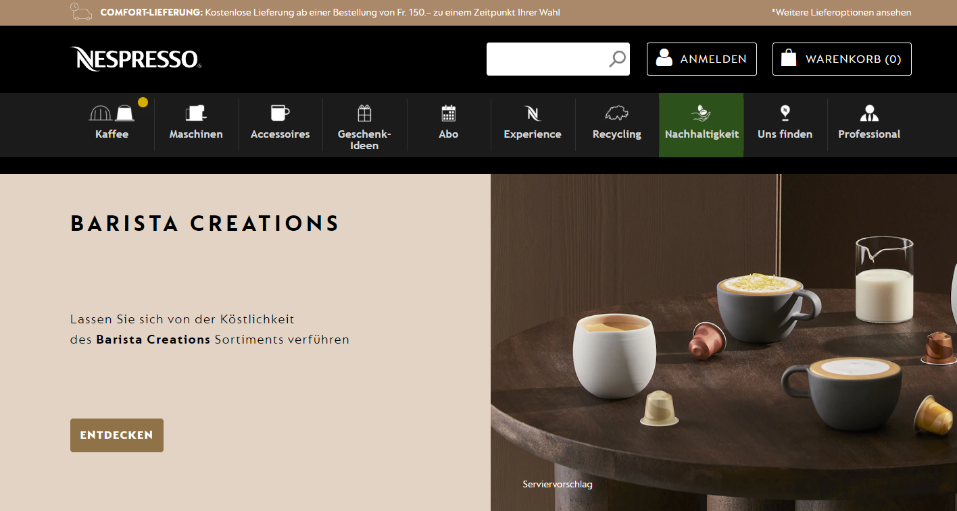
DESIGN &
USABILITY
BILDER &
ICONS
Im Folgenden befassen wir uns mit einigen Oberflächen-Elementen, welche bei allen Technologien vorkommen und was es dabei zu beachten gilt.
So können Bilder stark zur guten Benutzbarkeit von Anwendungen beitragen. Ein Bild kann eine Zeichnung, ein Foto, ein Diagramm oder eine grafische Darstellung von Daten sein. Ein Icon (Piktogramm) ist eine stark vereinfachte Darstellung eines Objekts und wird häufig für bedienbare Flächen (Buttons / Links) eingesetzt.
Bilder sind vor allem dann hilfreich, wenn sie dem Benutzer Inhalte vermitteln: Beispielsweise ein Produktbild in einem Web-Shop, oder eine schematische Darstellung in einer Bedienungsanleitung.
Negative Beispiele sind generische, rein zur Ästhetik platzierte Fotos: Diese sind leicht auswechselbar und haben häufig keinen direkten Bezug zum Inhalt. Benutzer haben gelernt, solche Bilder zu ignorieren. Entsprechend haben diese keinen Mehrwert und können sogar die Usability durch lange Lade- und Wartezeiten negativ beeinflussen.
Dem gegenüber stehen die klaren Vorteile von Bildern: Sie schaffen es, den Nutzer emotional anzusprechen (sogenannte Hero Shots) und die Aufmerksamkeit zu lenken. Zudem können Bilder Texte auflockern, inhaltlich ergänzen und helfen so Missverständnissen vorzubeugen.
Gute Bilder sind
inhaltsbezogen
zur Seite, scharf
und kontrastreich,
nicht mit
Informationen
überladen und
zeigen ein
zentrales Motiv.
MOCKUP
Part 4
Design &
USABILITY

Slide 20
DESIGN &
USABILITY
ICONS
Icons sind aus den Navigationskonzepten
nicht mehr wegzudenken. Die Bedeutung der Icons ist häufig angelernt, d.h. das Verhalten des Programms wird erst durch eine erstmalige Betätigung sichtbar (beispielsweise Menu Button ☰ ). Trotzdem lassen sich solche Icons in verschiedenste Applikationskontexte zielführend transferieren.
Gerade hier lauern auch die Gefahren: Werden Icons missverständlich oder gar falsch eingesetzt
(beispielsweise ☰ schliesst die App), ist der Einsatz des Icons problematisch. Der Benutzer hat eine Erwartung an das ☰ Icon, welche somit nicht erfüllt wird und in einer potentiellen Fehlbedienung resultiert.
Verinnerlichen Sie sich das Kurzvideo von Indra Burkart zum Thema Icon Design Basics für gute UX.
Viele der Design-Sprachen definieren ein Iconset. Prüfen Sie Ihren Styleguide, ob dieser bereits Icons vordefiniert. Beispielsweise können die Material Design Icons von Google für Android (oder Web/iOS) direkt online abgerufen und in die eigene Applikation übertragen werden. Bitte beachten Sie jeweils den Icon Namen, welcher den Anwendungsfall beschreibt.
In Ihrem figma-Projekt können Sie beispielsweise mit den Material Design Icons arbeiten (siehe Button rechts oben,
Open in figma ) oder auch das Font Awesome Plugin installieren (siehe Button rechts oben, Try it out ), welches sehr viele Icons enthält. Hinweis: Nicht alle Font Awesome Icons sind gratis.
Überarbeiten Sie Ihr Wireframe, indem Sie die zu Ihrer Technologie passenden Icons auswählen und die Platzhalter der Bilder durch effektive Fotos/Abbildungen ersetzen.
MOCKUP
Part 4
Design &
USABILITY
Schritt 6: Bilder in Wireframe einbinden und Icons auswählen
Schritt 6

Slide 21
DESIGN &
USABILITY
LINKS &
BUTTONS
Weitere, immer wieder gesehene Benutzerinteraktions-Elemente sind Buttons (Schaltflächen / Knöpfe) und Links.
sehen markanter aus, sind häufig farblich hinterlegt und sollen einen Angebotscharakter haben; beispielsweise bezahlen, löschen, speichern usw. Links und Buttons können zusätzlich mit Icons verdeutlicht werden.
Häufig werden auch Abstufungen zwischen den Buttons gemacht, also einen Button in der und einen Button in der . Diese Hierarchie erleichtert es dem Benutzer, die wichtigen primären Aktionen zuerst wahrzunehmen.
Eine weitere, untergeordnete Hierarchiestufe stellen die Links dar. Links sollten primär zur Navigation zwischen den Seiten verwendet werden. Im Fliesstext verlinkte Stellen werden farblich hervorgehoben sowie unterstrichen formatiert. Links haben aber das Potential den Leseflusses zu beeinträchtigen. Daher sollte auf exzessive Verlinkungen im Fliesstext verzichtet werden. Hier kann eine Linkliste am Ende des Absatzes Abhilfe schaffen.
Bei Links ist es üblich, diese so zu beschriften, dass der User das Ziel der Navigation kennt. Beispielsweise sind Linkbeschriftungen wie «mehr» oder «hier klicken» schlecht verständlich und das Ziel unklar. Anstatt «Die Details zur Kamera finden Sie hier» könnte der Linkbeschrieb «Kamera DSC-W500 – Datenblatt» heissen.
Je nach Zielsystem/Plattform und Technologie müssen weitere Aspekte beachtet werden: Soll der Benutzer die Bedienelemente per Touch (Finger) bedienen können, sind grössere Bedienflächen erforderlich. Ist die Bedienung mit einem (Game) Controller vorgesehen, kann diese Interaktionen mit Techniken wie «Auto Aiming» oder auch Skip Links (direktes Navigieren auf wichtigste Inhalte) vereinfacht werden. Es gilt auch hier die gewohnten Bedienungskonzepte der Zielplattform zu beachten und einzuhalten.
MOCKUP
Part 4
Design &
USABILITY
Schritt 7: Wireframe erweitern um Navigiermöglichkeit mit Links und Buttons
Buttons
✎ Sekundärfarbe
✎ Hauptfarbe

Slide 22
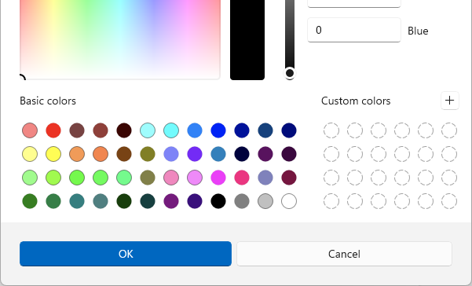
DESIGN &
USABILITY
PROTOTYPING
Auch die Platzierung der Buttons ist
je nach Plattform unterschiedlich.
Auf Windows-Systemen ist die
Anordnung der Aktions-Buttons wie
Folgt:
Die Begründung liegt in der
Leserichtung: die wichtigste Aktion
wird zuerst Erfasst.
Bei Android- und iOS-Geräten ist die Reihenfolge gedreht:
, denn die letzte Option wird vom Auge zuletzt erfasst und kann so direkt angewählt werden.
Erweitern Sie Ihr Wireframe um passende Links und Buttons. Versuchen Sie sich ebenfalls an die Styleguides Ihrer Plattform zu halten.
Ergänzen Sie ebenfalls die Navigationsmöglichkeit zwischen den Wireframes, falls Sie bereits mehrere Ansichten gezeichnet haben. Aus Ihrem Wireframe wird somit ein klickbarer Prototyp.
Für figma hat Indra Burkart wiederum ein Tutorial fürs Prototyping zusammengestellt. In diesem erklärt sie, wie sich einzelne Frames mit figma einfach verlinken lassen.
Tip: Gerade die Navigationselemente sind essentiell für eine gute Usability. Entsprechend macht es Sinn, auch diesen neuen Prototypen mit dem überarbeiteten Navigations- und Interaktionskonzept durch den Benutzer validieren zu lassen.
MOCKUP
Part 4
Design &
USABILITY
Schritt 7: Wireframe erweitern um Navigiermöglichkeit mit Links und Buttons
OK
Abbrechen
Abbrechen
OK
Schritt 7

Slide 23
DESIGN &
USABILITY
MOCKUP
Im letzten Schritt werden Sie die Design-
Prinzipien aus der gewählten Technologie in Ihren Prototypen übertragen. Schlussendlich sollten Sie einen «High Fidelity» Prototyp – ein sogenanntes UI Mockup – erhalten.
Nehmen Sie Ihre Notizen aus Schritt 5 zur Hand, bei welchem Sie die Bedienelemente Ihrer Technologie angeschaut hatten.
Gibt es Überschneidungen, wo Sie eigene Elemente gezeichnet haben, diese aber durch Interaktionselemente des Styleguides abgedeckt sind? Könnten diese selbst definierten Elemente einfach ersetzt oder mit den Elementen des Styleguides ergänzt werden?
UI Mockup: Überarbeiten Sie das Wireframe im Anschluss mit den Interaktionselementen Ihrer evaluierten Technologie. Beachten Sie beim Überarbeiten auch die 10 Heuristiken nach Nielsen & Molich.
Für häufig angewendete Technologien bietet die figma-Community viele Plugins mit Design Kits an, mit welchen Sie Zugriff auf deren Interaktionselemente erhalten, ohne dass Sie Elemente selbst gestalten müssen. Falls Sie figma verwenden, schauen Sie sich das Tutorial zu Design Kits als Bibliothek nutzen an.
In diesem Wissensnugget entwickelten Sie auf Basis des Gestaltungsprozess nach Garrett und ISO 9241-210 einen Paper Prototype und bauten diesen zu einem echten UI Mockup aus. Das Design sowie die Interaktionskonzepte validierten Sie in mehreren Iterationen zusammen mit dem Benutzer beispielsweise mittels A/B-Tests. Durch zusätzliches Einhalten der Styleguides und Heuristiken kann eine gute Usability sichergestellt werden.
So werden sich schlussendlich der Kunde, der Benutzer und das Entwicklungsteam einig sein:
«Ja, so realisieren wir die App!»
MOCKUP
Part 4
Design &
USABILITY
Schritt 8: Mockup fertigstellen
Schritt 8

Slide 24
